Slide 1





N
news
hast ist hier
BOBO
白健璋
王立波
组长
组员
Snoopy
yang
卿轩
杨钟宝
组员
组员

Slide 2


N
hast ist hier
BOBO
白健璋
王立波
组长
组员
news
Snoopy
yang
卿轩
杨钟宝
组员
组员

Slide 3
N
hast ist hier
白健璋
组长
工作内容
>任务分配
>项目构思
news
>程序编写
>界面设计

Slide 4

N
hast ist hier
BOBO
白健璋
王立波
组长
组员
news
Snoopy
yang
卿轩
杨钟宝
组员
组员

Slide 5
N
BOBO
王立波
组员
工作内容
>数据库搭建
>项目构思
news
>PPT编写
>文档编写

Slide 6

N
hast ist hier
BOBO
白健璋
王立波
组长
组员
news
Snoopy
yang
卿轩
杨钟宝
组员
组员

Slide 7
N
Snoopy
hast ist hier
BOBO
卿轩
组员
白健璋
王立波
组长
工作内容
组员
>项目构思
>素材收集
news
yang
>软件测试
>文档编写
杨钟宝
组员

Slide 8

N
hast ist hier
BOBO
白健璋
王立波
组长
组员
news
Snoopy
yang
卿轩
杨钟宝
组员
组员

Slide 9
N
yang
hast ist hier
BOBO
杨钟宝
组员
白健璋
王立波
组长
工作内容
组员
>项目构思
>代码编写
news
Snoopy
>文档编写
>软件测试
卿轩
组员

Slide 10
N
hast ist hier
BOBO
白健璋
王立波
何为 NN ？
组长
组员
news
Snoopy
yang
卿轩
杨钟宝
组员
组员

Slide 11
N
N
何为 NN ？
news
hast ist hier
BOBO
白健璋
王立波
组长
组员
Snoopy
yang
卿轩
杨钟宝
组员
组员

Slide 12
N
N
news
何为 NN ？
N、新的设计 design
N、新的浏览 browse
N、新的交互 in turn
N、新的管理 manage
N、新的无限 boundless

Slide 13
N、新的浏览 browse
N
N
news
N、新的交互 in turn
N、新的设计 design
N、Logo
N、新的管理 manage
N、新的无限 boundless

Slide 14

N
N
news
N、导航页 Navigation
N、新的设计 design
N、Logo

Slide 15
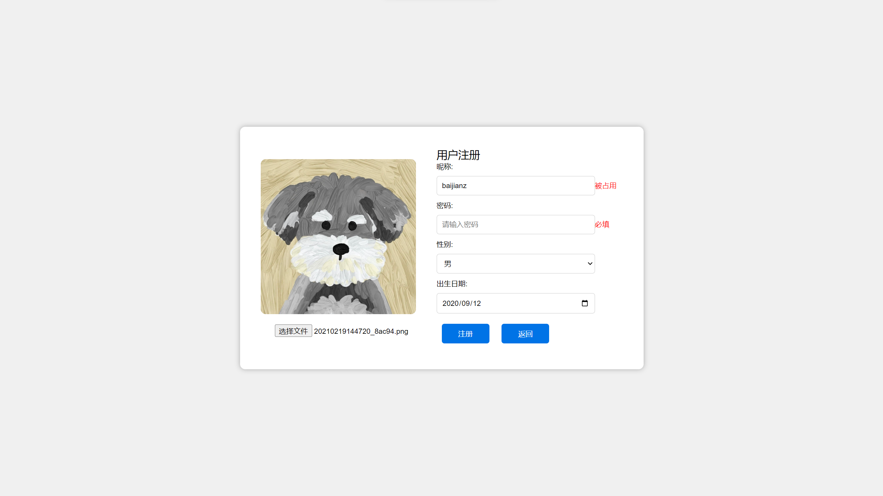
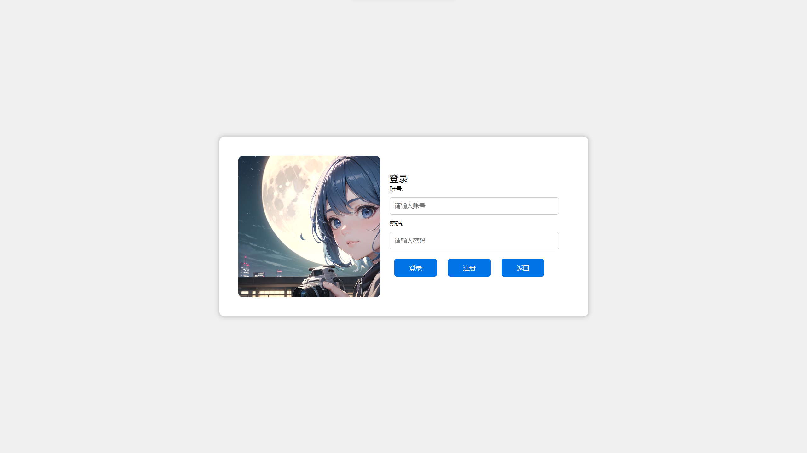
N
N
news
N、注册
N、登录
N、导航页 Navigation
N、新的设计 design

Slide 16
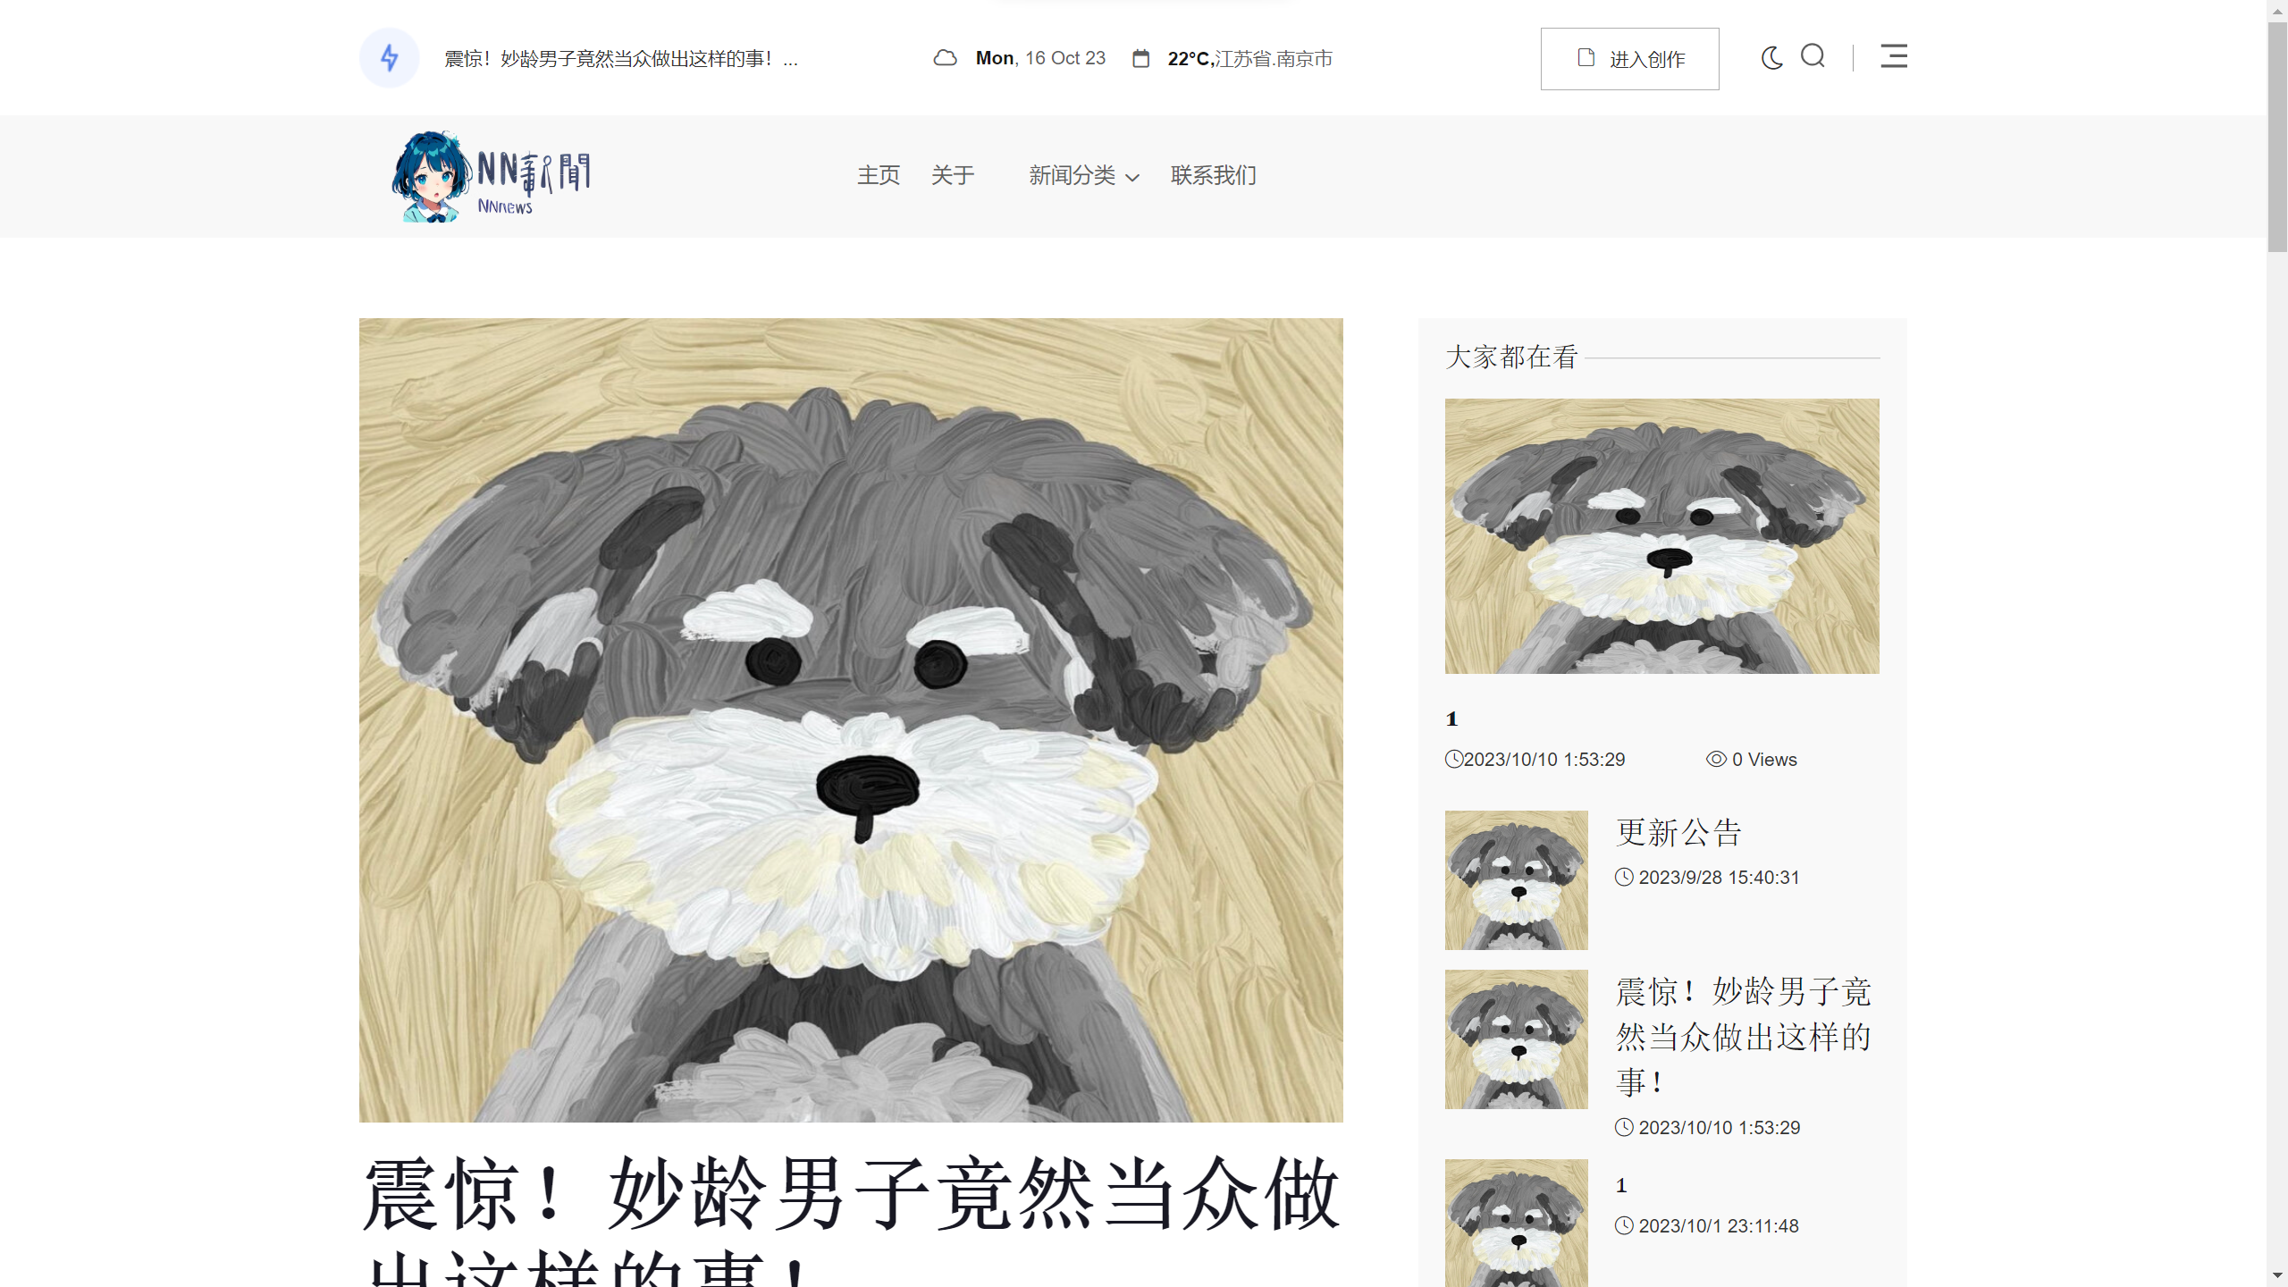
N
N
news
N、首页 Home
N、注册
N、登录
N、新的设计 design

Slide 17
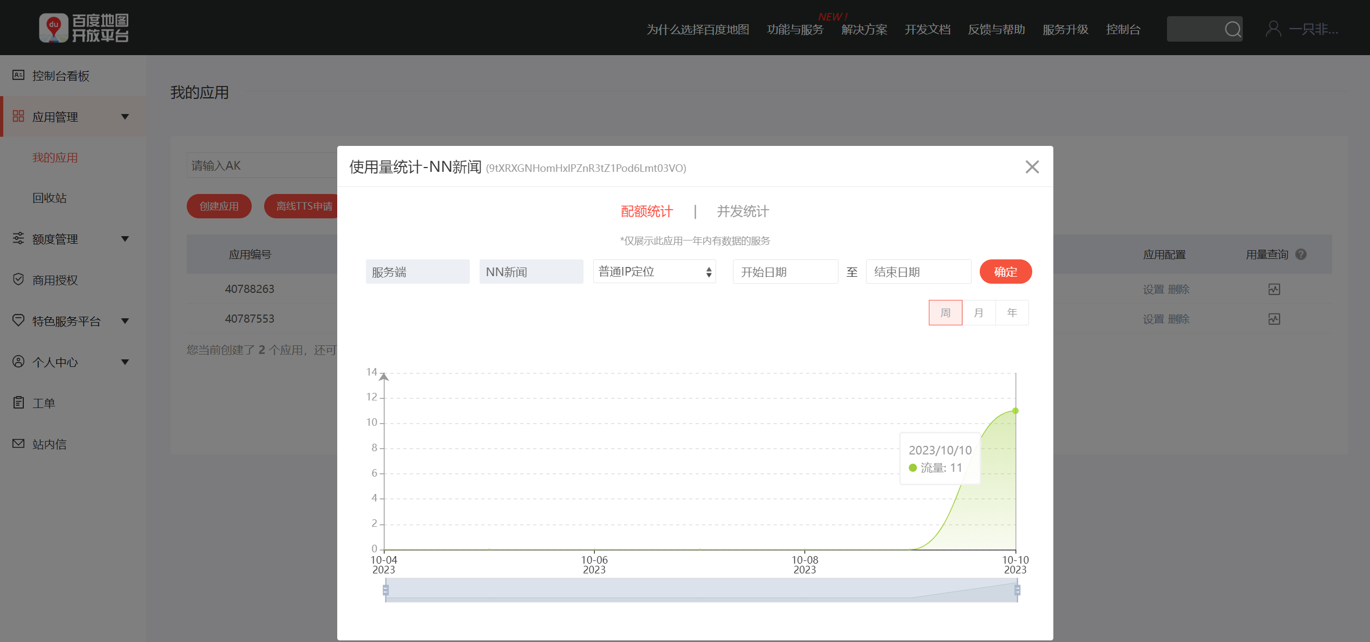
N
N
news
N、首页 Home
N、新的设计 design
热搜模块>
baidu API技术支持

Slide 18
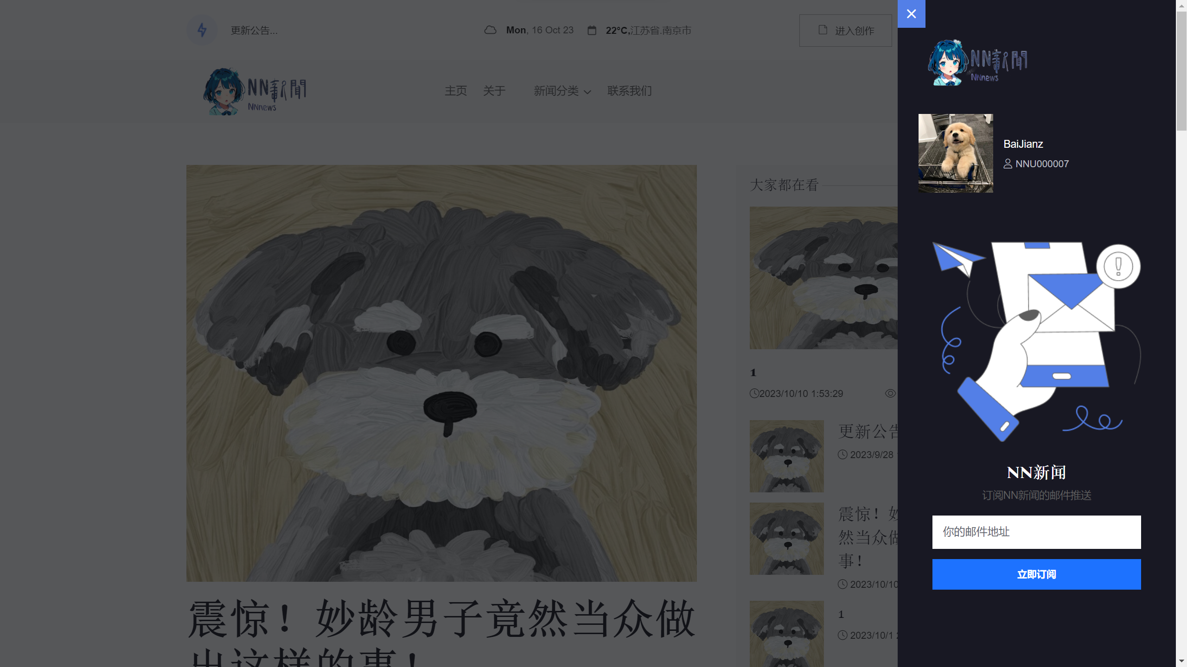
N
N
news
N、首页 Home
N、注册
N、侧边栏 Sidebar
N、新的设计 design
热搜模块>
baidu API技术支持

Slide 19
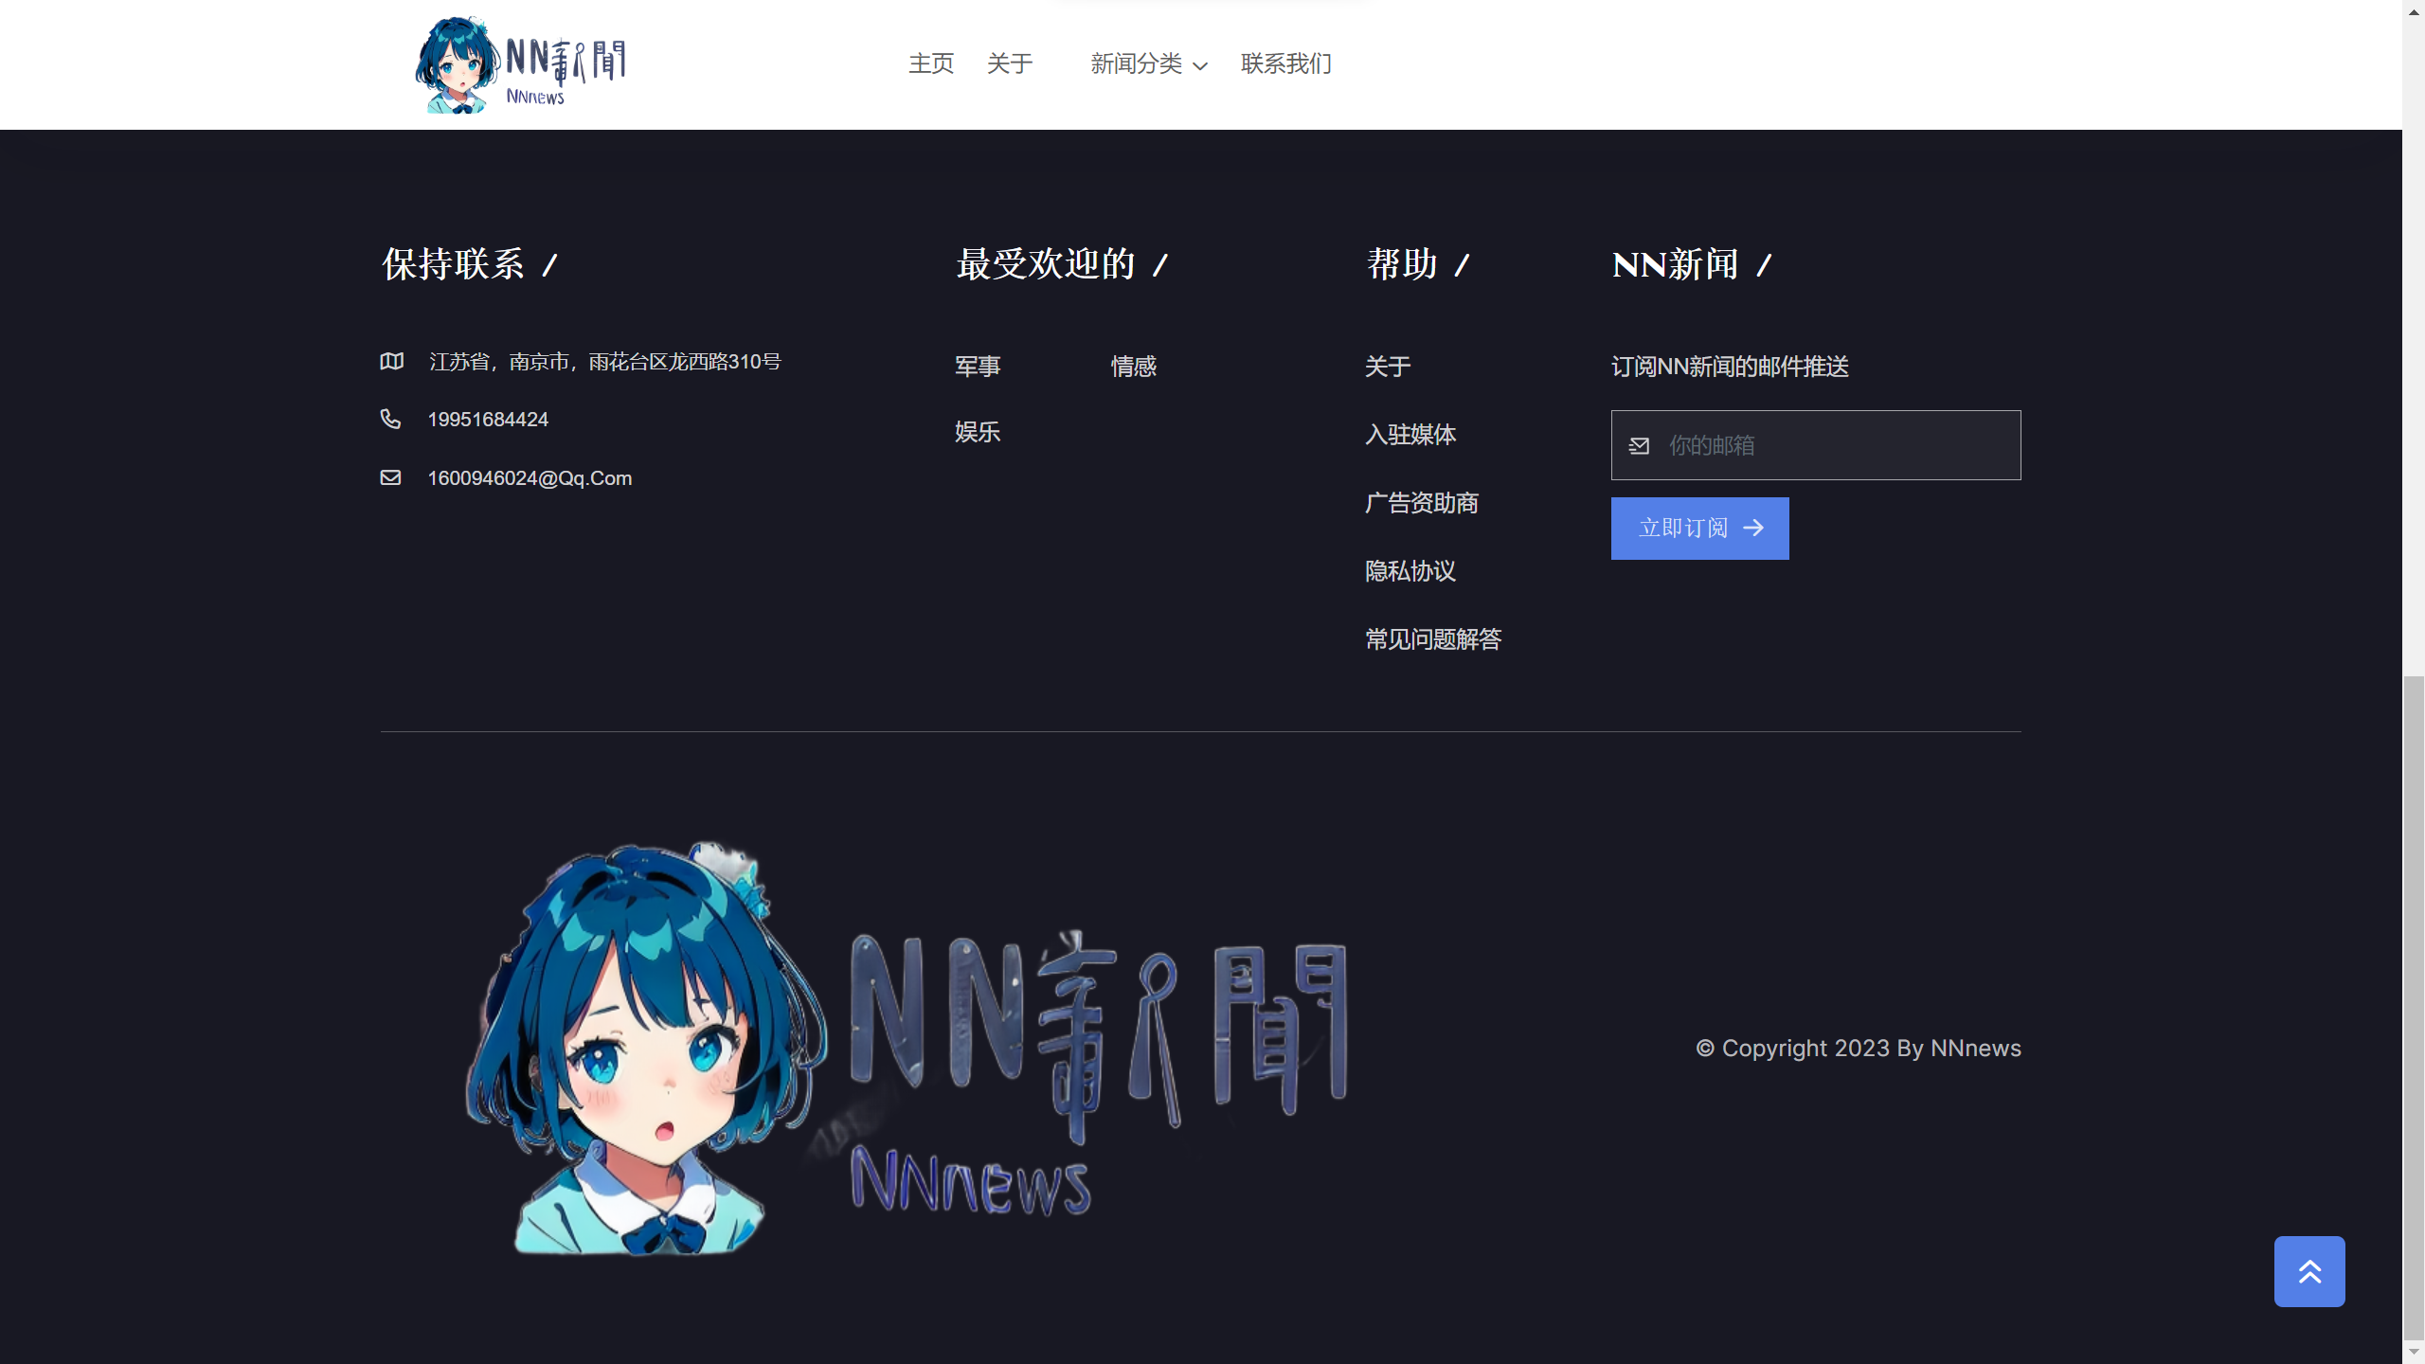
N
N
news
N、首页 Home
N、侧边栏 Sidebar
N、新的设计 design
N、页脚

Slide 20
N
N
news
N、侧边栏 Sidebar
N、新的设计 design
N、新的浏览
N、页脚 footer

Slide 21
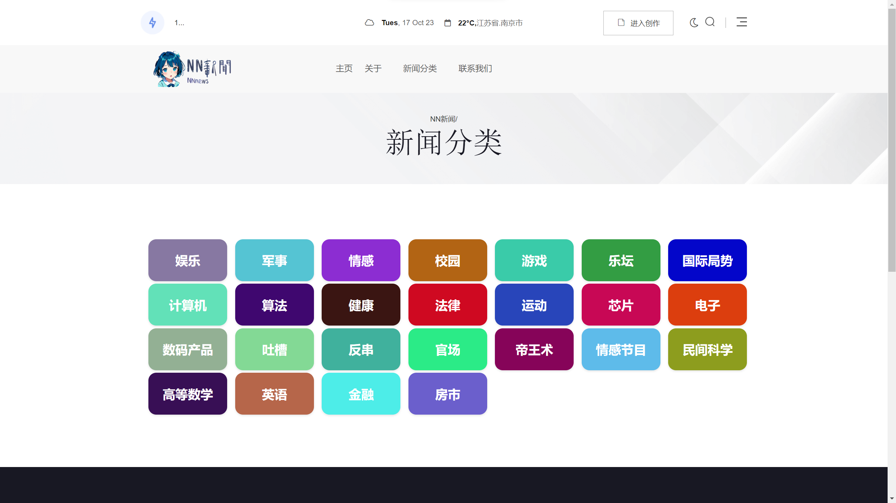
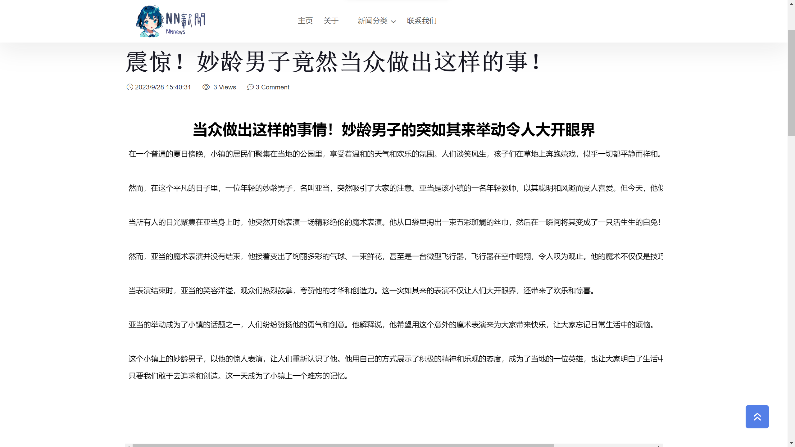
N
N
news
N、新闻分类 Classify
N、新的浏览
N、新闻内容 News content

Slide 22
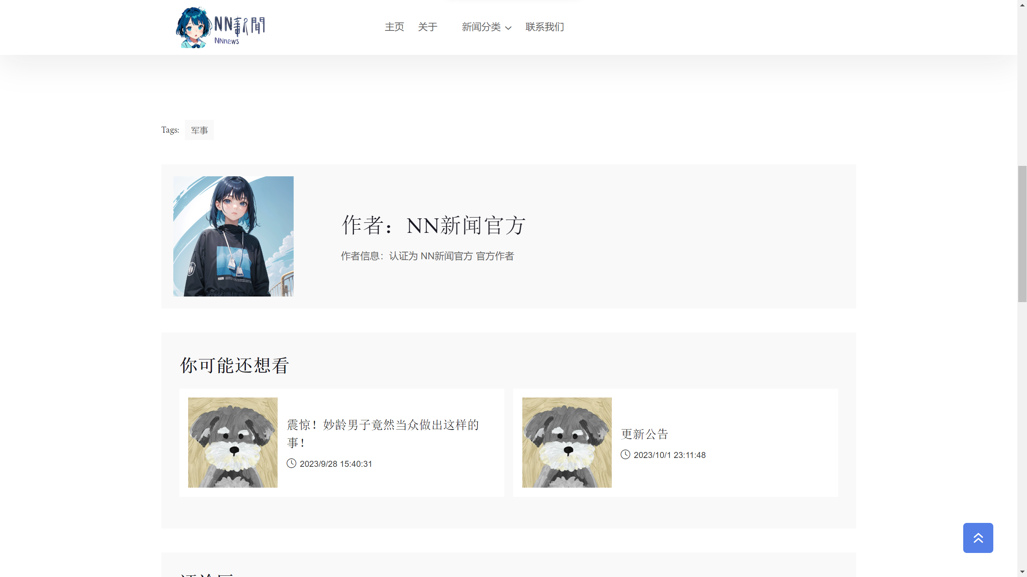
N、新闻分类
N
N
news
N、新闻内容 News content
N、新的浏览
N、作者和内容推荐 Recommend

Slide 23
N、新的交互
N
N
N、新闻内容 News content
news
N、作者和内容推荐 Recommend
N、新的浏览

Slide 24
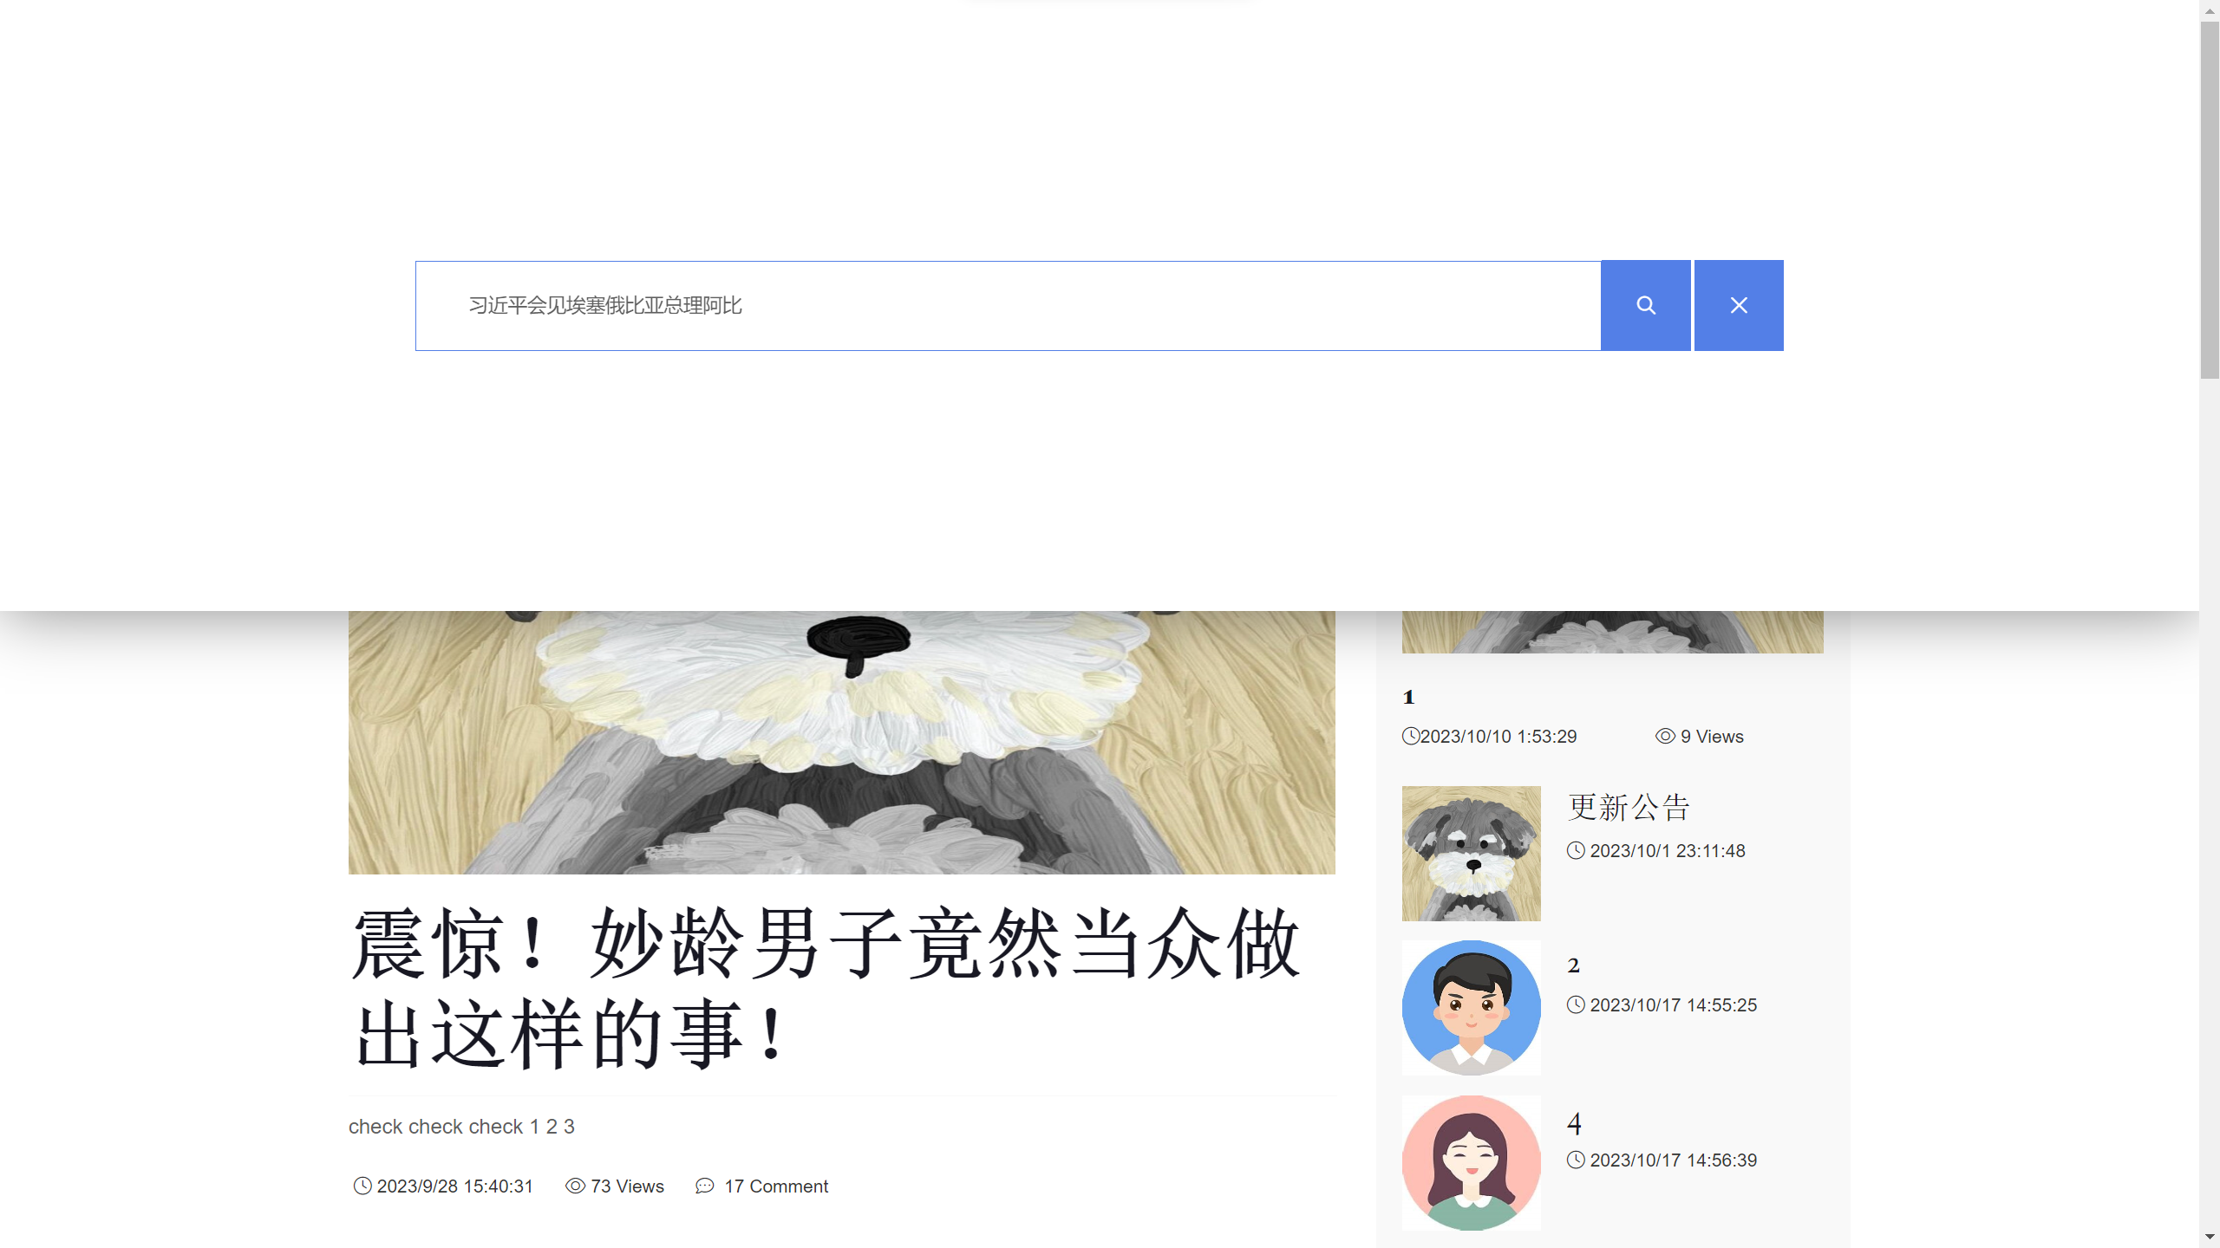
N
N
N、新闻内容 News content
news
N、搜索 Search
N、作者和内容推荐 Recommend
N、新的交互
N、新的浏览

Slide 25
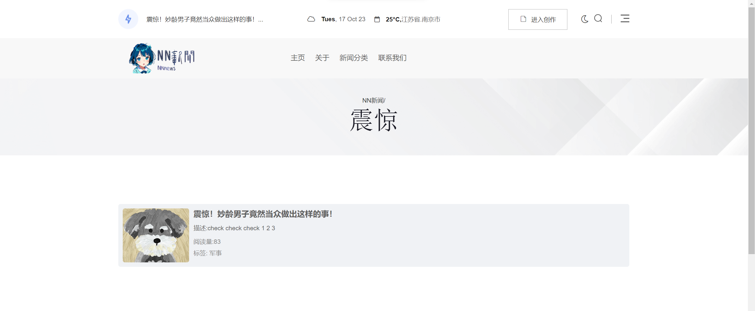
N
N
news
N、搜索 Search
一>搜索结果 Outcome
N、新的交互

Slide 26
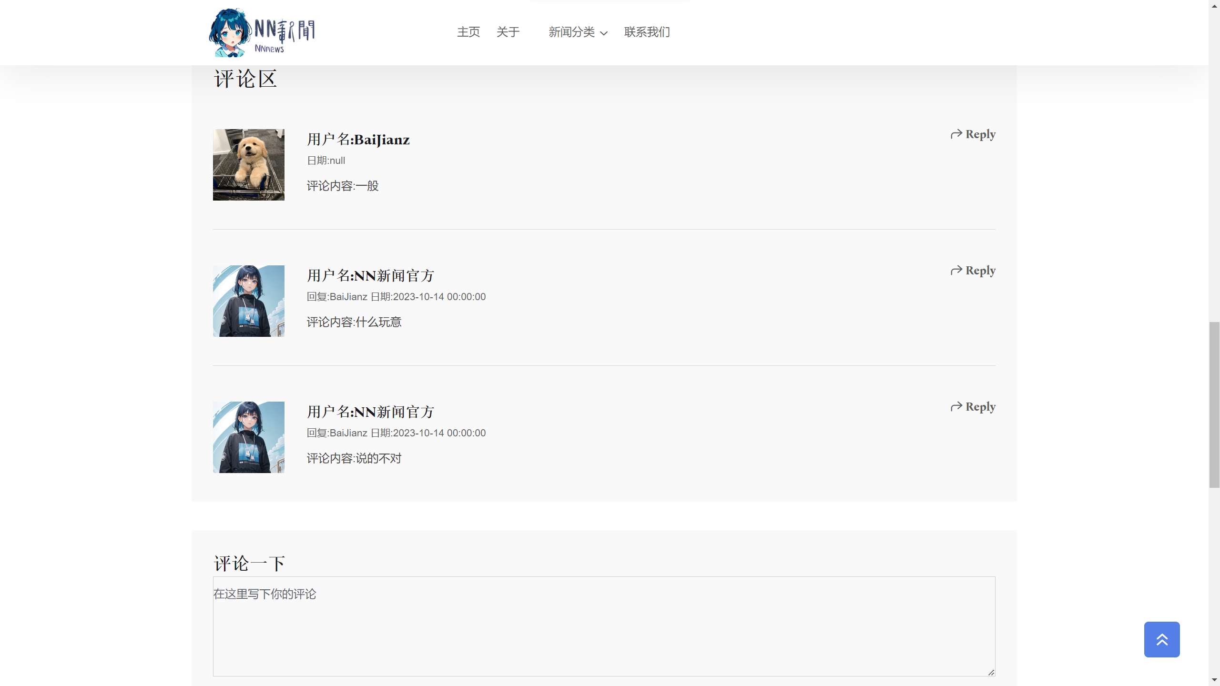
N
N
news
N、评论 Comments
N、搜索 Search
一>搜索结果 Outcome
N、新的交互

Slide 27
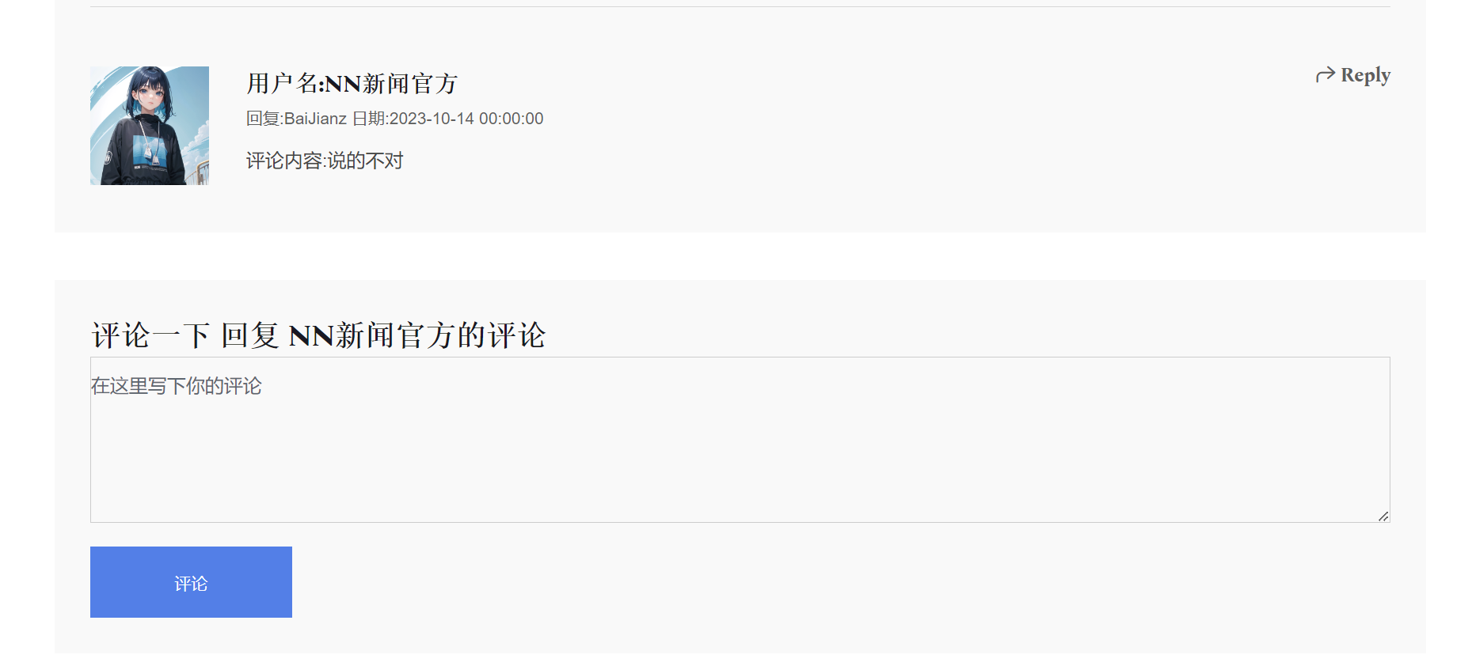
N
N
news
N、评论 Comments
N、新的交互
N、回复评论 Reply

Slide 28
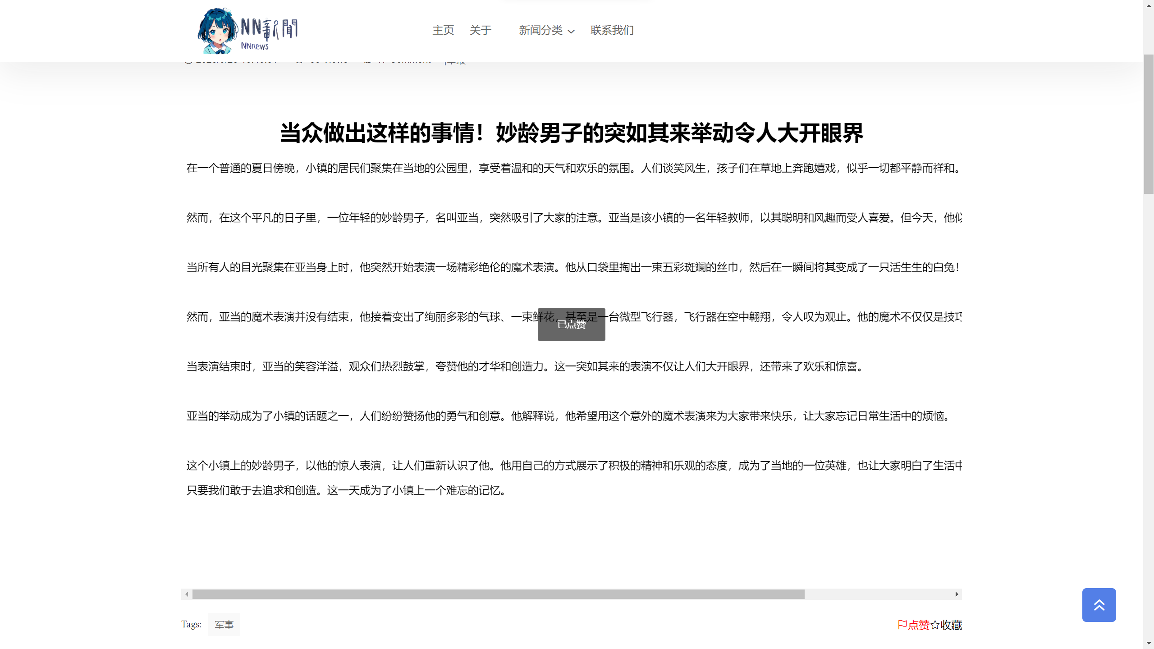
N
N
news
N、点赞
N、评论 Comments
N、新的交互
N、回复评论 Reply

Slide 29
N
N
news
N、点赞&收藏 Like & Favorite
N、新的交互

Slide 30
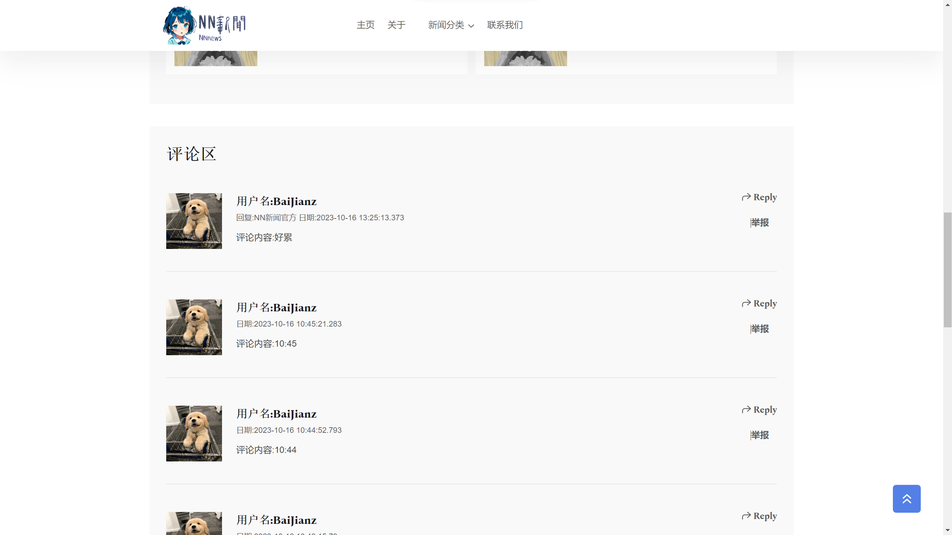
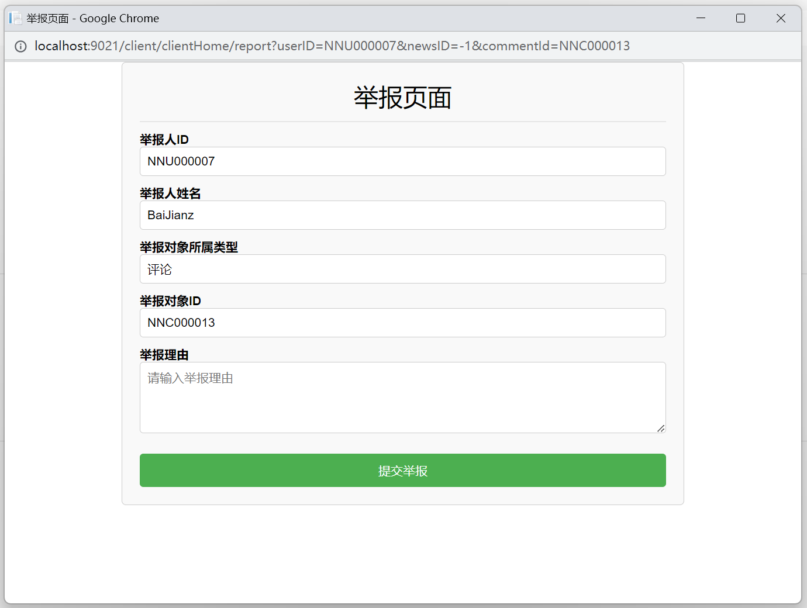
N
N
news
N、举报
N、点赞&收藏 Like & Favorite
N、新的交互

Slide 31
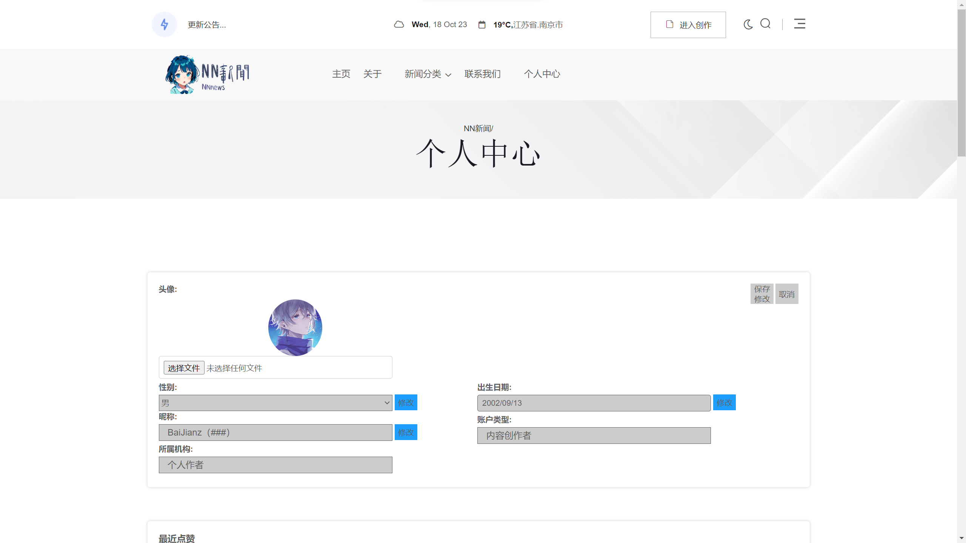
N
N
news
N、举报
N、新的交互

Slide 32
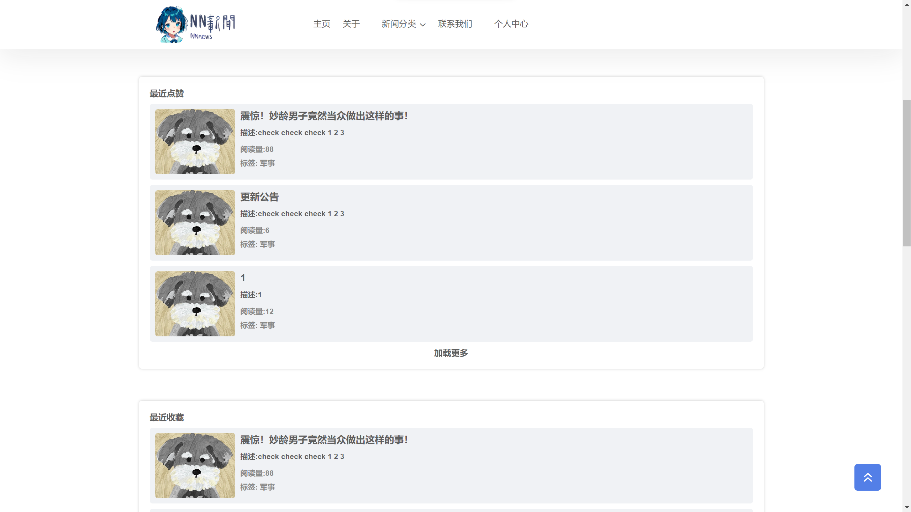
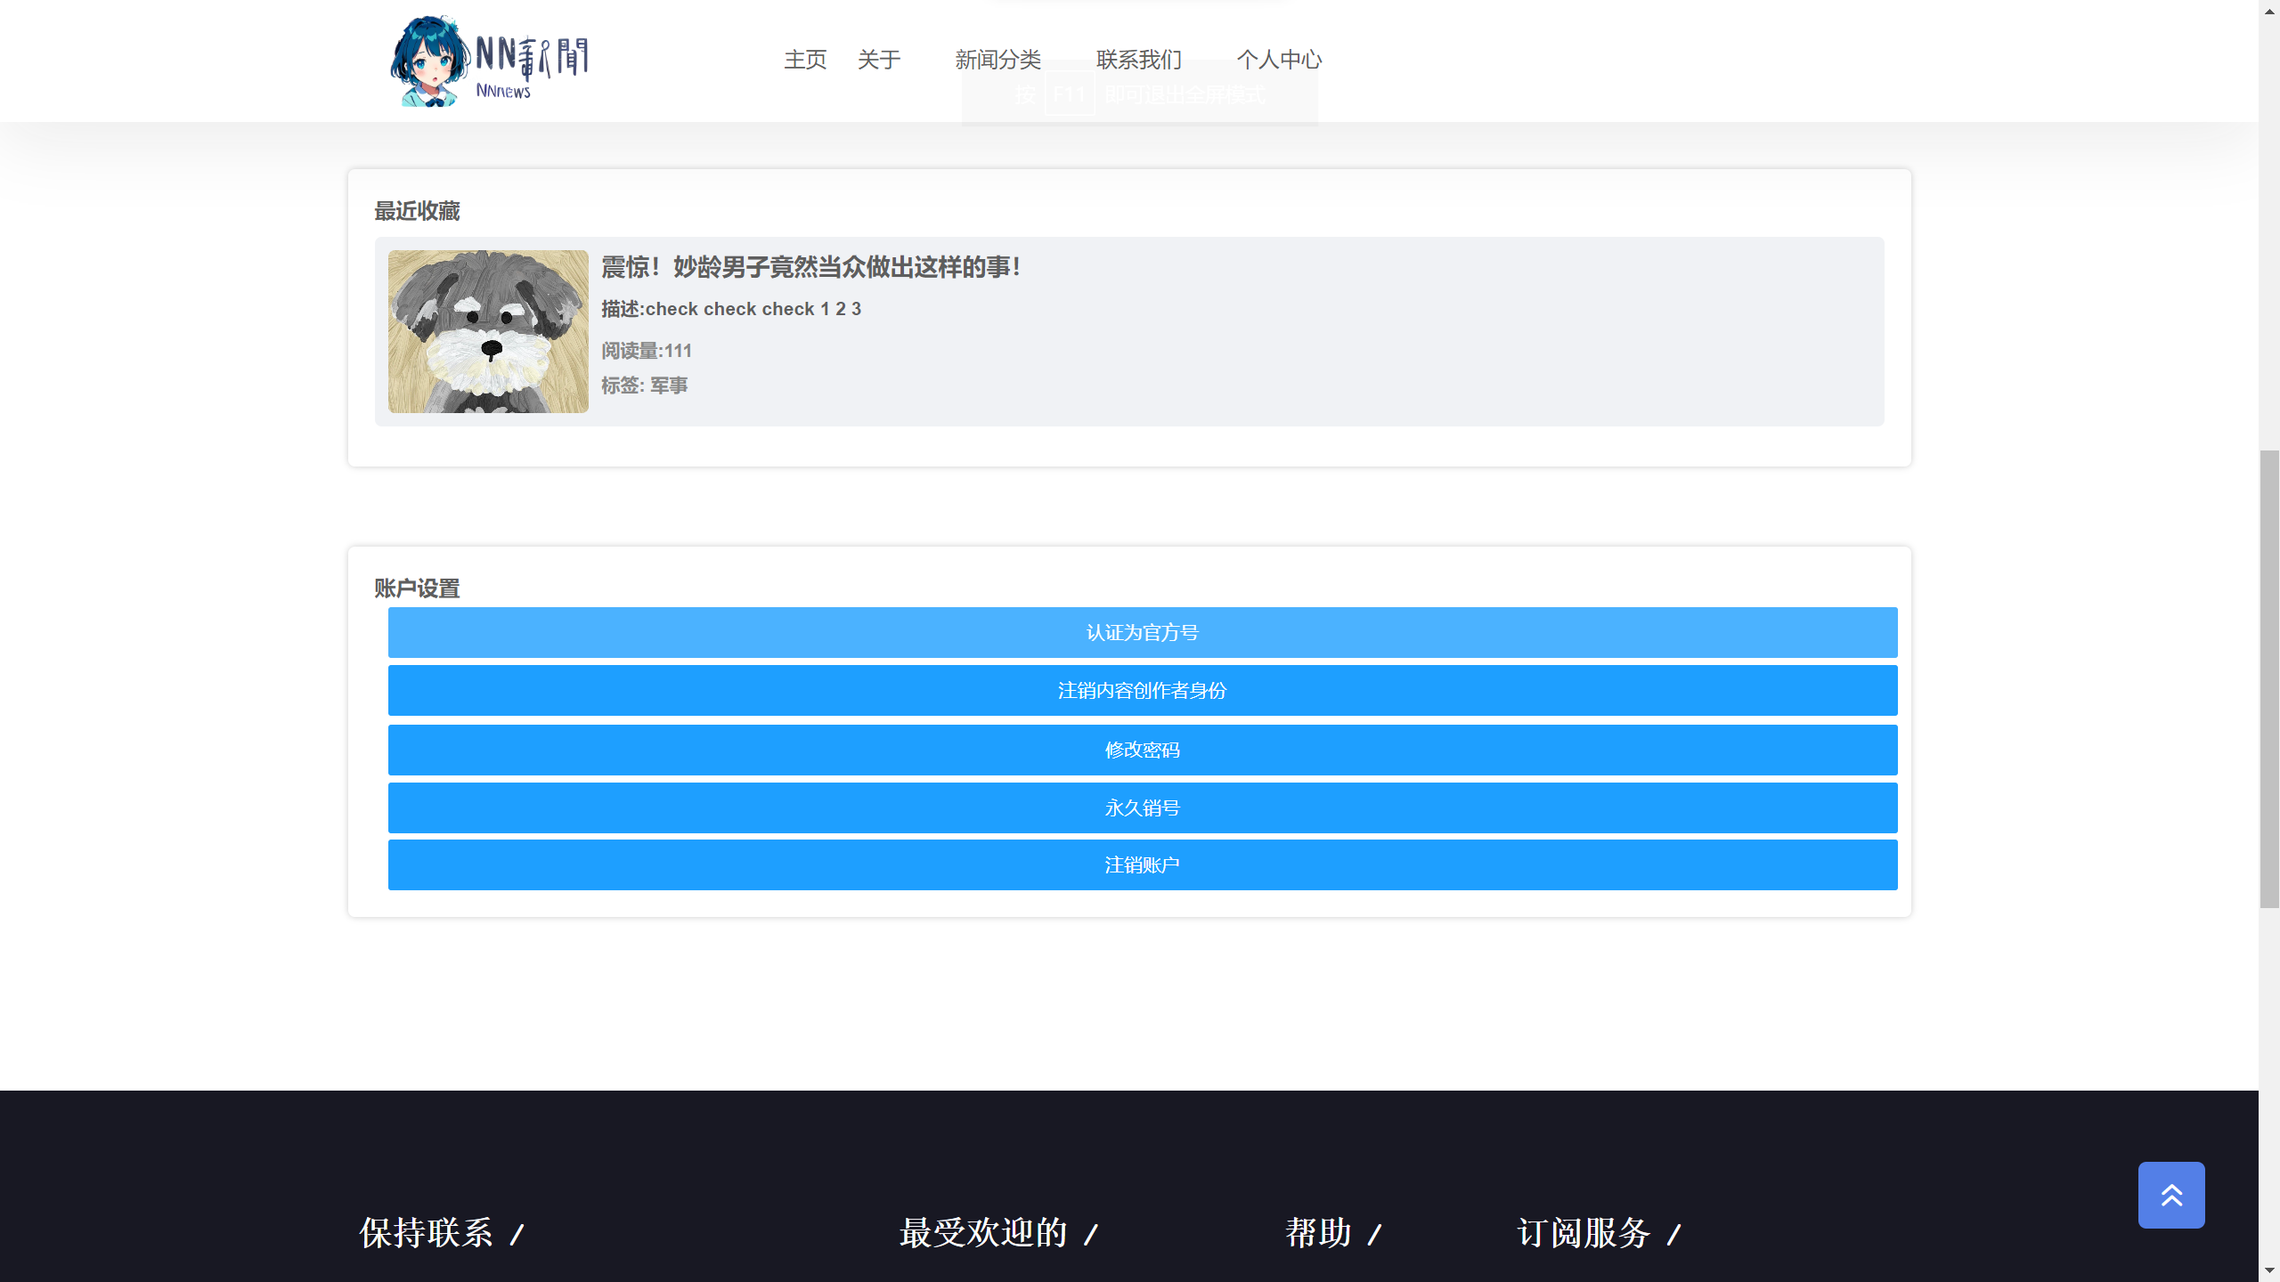
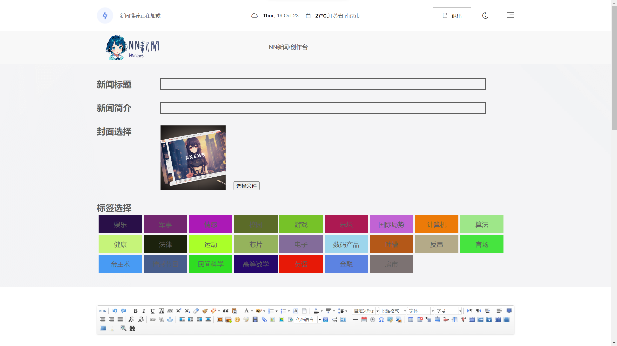

N
N
N、新的管理
用户
N、举报
N、新的交互
发布新闻
news

Slide 33

N
N
N、新的管理
发布新闻
news

Slide 34
N
N
N、新的无限
N、新的管理
后端
news

Slide 35
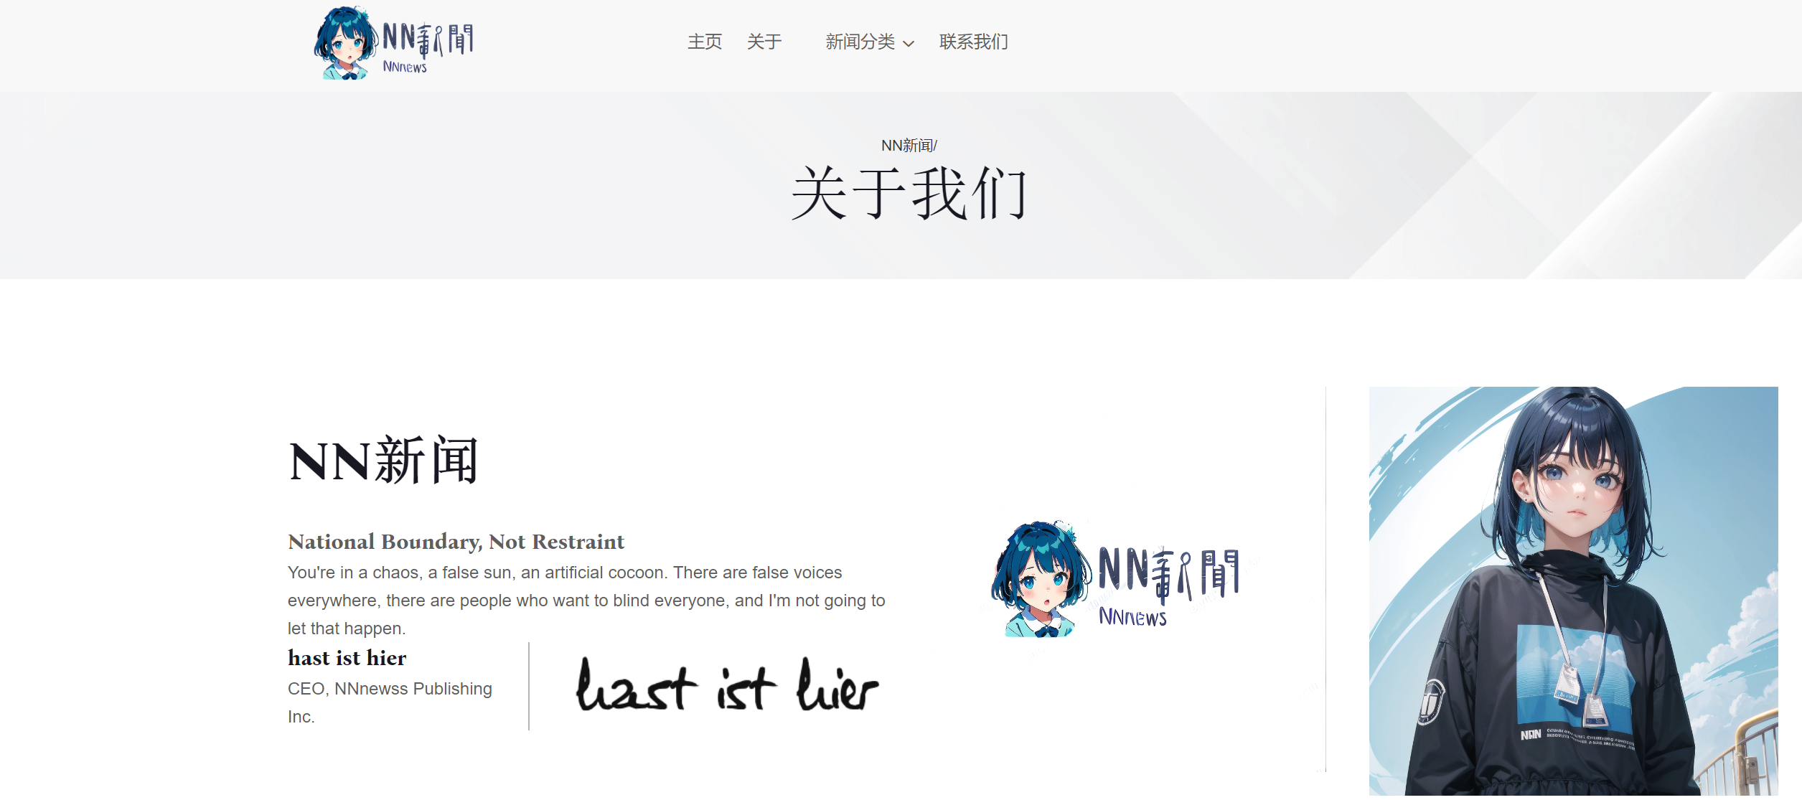
N
N
N、联系我们
N、新的无限
news

Slide 36
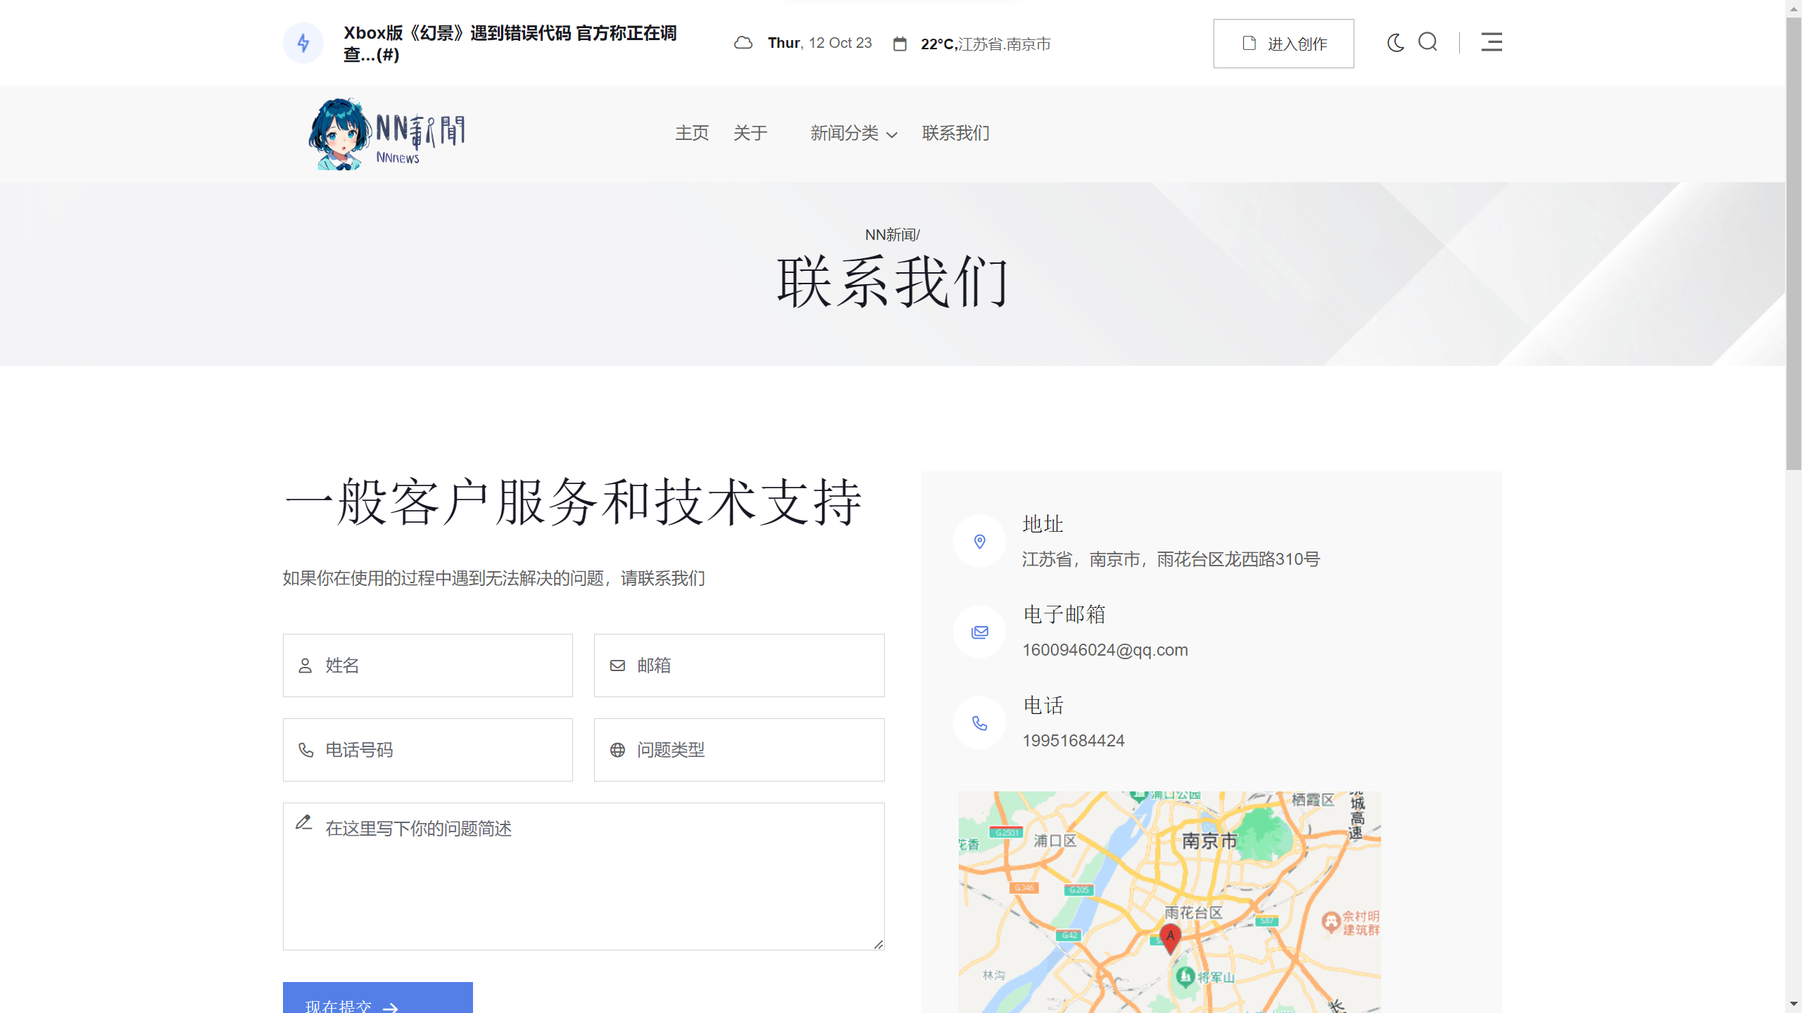
N
N
N、联系我们
news

Slide 37
N
N
Tha ks！
news

